Slide 1

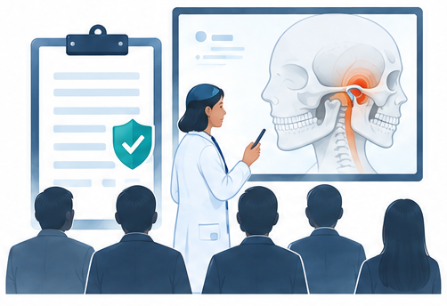
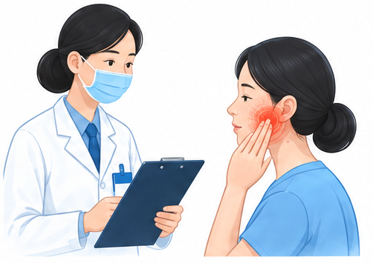
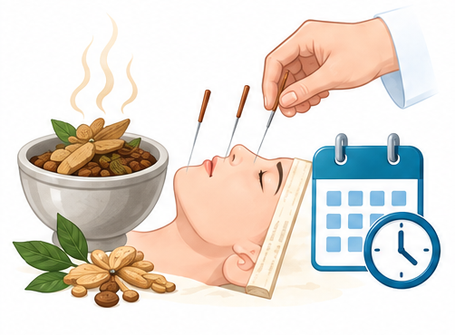

正颜舒筋方治疗疼痛型颞下颌关节紊乱病的临床研究技术路线图
1
前期准备
2
研究启动与标准化
3
患者入组
4
干预与随访
5
数据分析与成果形成
敦煌
医方
伦理审查
敦煌医方文献核对
完成伦理审查
门诊连续筛选
符合条件患者
按研究方案
实施治疗
建立临床研究数据库
按意向性治疗（ITT）
原则进行统计分析
完成登记注册
配伍分析
签署知情同意书
结合基线疼痛程度、疼痛
类型及病程等因素进行分层分析
统一诊断标准
按计划开展随访
形成正颜舒筋方
组方依据
统一手法与针灸
操作流程
基线评价
估计组间疗效差异
统一供药代煎流程
记录疗效与
安全性指标
形成文献研究资料
完善临床研究方案
随机分组
形成临床研究报告
统一结局测量流程
形成相关学术论文
研究目标
与最终产出
阐明正颜舒筋方组方依据，评价其临床疗效，
为后续推广应用与学术研究提供依据。
Notes:
根据聊天中所示原图重建。标题、阶段名称、24项正文及研究目标为原生文字对象；流程框、箭头、图标可分别编辑。5组插画根据原图重建为独立图片素材，可移动、缩放或替换，插画内部不是逐笔矢量。未使用原图整页作为背景；未宣称完成缺少本地源文件时无法启动的editppt正式流程。正文按原图转录并核对，不额外增加临床研究设计或疗效结论。

